Slide 1
情障鑑定說明 李明美
2022.09.07

Slide 2
身心障礙及資賦優異學生鑑定辦法
第 9 條
本法第三條第八款所稱情緒行為障礙，指長期情緒或行為表現顯著異常，嚴重影響學校適應者；其障礙非因智能、感官或健康等因素直接造成之結果。
前項情緒行為障礙之症狀，包括精神性疾患、情感性疾患、畏懼性疾患、焦慮性疾患、注意力缺陷過動症、或有其他持續性之情緒或行為問題者。
第一項所定情緒行為障礙，其鑑定基準依下列各款規定：
一、情緒或行為表現顯著異於其同年齡或社會文化之常態者，得參考精神科醫師之診斷認定之。
二、除學校外，在家庭、社區、社會或任一情境中顯現適應困難。
三、在學業、社會、人際、生活等適應有顯著困難，且經評估後確定一般教育所提供之介入，仍難獲得有效改善。

Slide 3
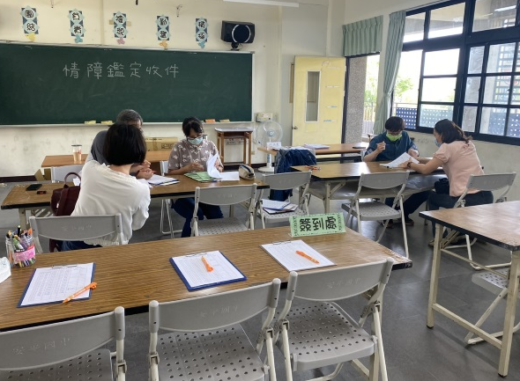
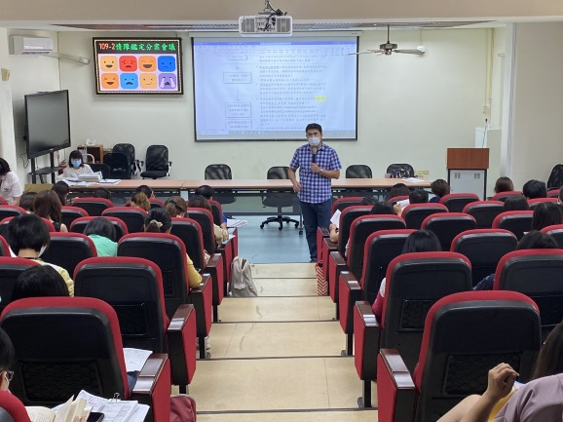
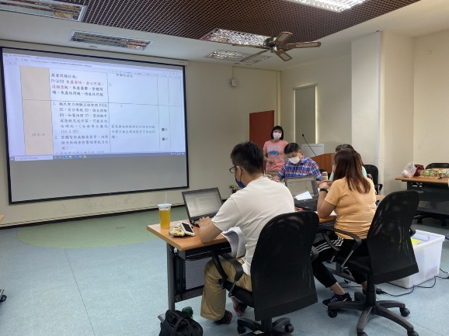
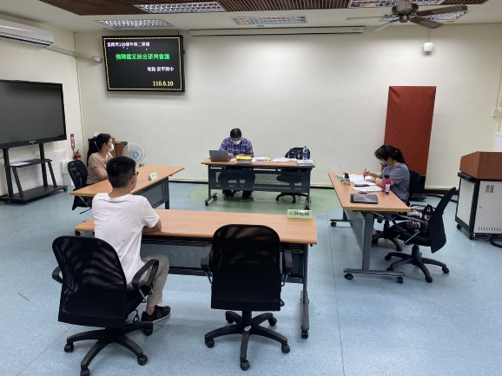
情障鑑定工作期程
收件
大橋國小(11月2日下午) / 安平國中(11月3日下午)
大橋國小(4月7日) / 安平國中(4月6日)
分案
初評
安平國中(11月17日下午)
安平國中(4月20日下午)
心評人員入校觀察、訪談
複評
綜合
研判
大橋國小(12月9日)/ 安平國中(12月8日)
大橋國小(12月20日) / 安平國中(12月21日)
大橋國小(5月12日) / 安平國中(5月11日)
大橋國小(5月26日) / 安平國中(5月25日)
提報
10月下旬
3月下旬
1.依公告期程至特教通報網提報
2.上傳「個案資料及能力現況紀錄表」(附件1)

Slide 4
鑑定作業四階段：
發現及轉介前介入
發現疑似情障學生
轉介輔導室進行普通教育輔導，由輔導人員加強輔導與提供普通教師介入策略
評估特教需求
輔導無顯著成效，評估具特教需求
取得家長同意
學校特教業務承辦人備齊相關鑑定資料後提報鑑定
鑑定及診斷
‧分案初評
‧複評
綜合研判
邀請學校代表、家長參與研判會議
學校
家長
心評教師
鑑輔委員
學校
鑑輔委員

Slide 5
提報學生分為： 新提報/重新評估、撤銷身分
新提報─國中小階段
（1）小一至國二：有情緒行為問題之
學生。
（2）國三除突發性精神性疾患、情感
性疾患、畏懼性疾患、焦慮性疾
患外，不得再提出新增個案鑑定。
(國三階段不提供ADHD新增個案評估鑑定作業)
送件時需有學校詳細輔導紀錄
（輔導教師、心理師及導師），及
長期就醫紀錄（附上相關醫療就
診紀錄）。
新提報─高中階段
（1）高一至高二領有具有效期限之身心障
礙證明(第一類)或慢性精神病患。。
（2）高一至高二情緒行為問題嚴重，檢附
醫療診斷證明並有持續就醫者。
（3）高三除突發性精神性疾患、情感性疾
患、畏懼性疾患、焦慮性疾患外，不
得再提出新增個案鑑定。
(高三階段不提供ADHD新增個案評估鑑定作業)
送件時需有學校詳細輔導紀錄（輔導
教師、心理師及導師），及長期就醫
紀錄（附上相關醫療就診紀錄）。

Slide 6
提報學生分為： 新提報/重新評估、撤銷身分
重新評估─
1.跨階段轉銜作業：凡遇跨教育階段-小六升國一、國三升高一、高三升大一，無論
曾鑑定為「確定」或「疑似」情緒行為障礙，均需提報重新評
估，務必於學生「小五下學期」、「國二下學期」或「高二下
學期」提出重新評估。
2.「確定」或「疑似」情緒行為障礙學生身分即將到期者，於到期前應提報重新
評估或提出「撤銷特教身分」申請。
3.曾鑑定為「疑似」情緒行為障礙之學生，欲提報再確認者。

Slide 7
提報學生分為： 新提報/重新評估、撤銷身分
撤銷特教身份─
1.教育部特教通報系統通報有案之身心障礙學生，因某些原因，不願或
不再需要特殊教育安置或特殊教育相關服務，欲放棄特殊教育身分者，
請原教育階段提出「撤銷特教身分」。
2.撤銷特教身分者將從特教通報網下架，無法享有特殊學生相關權益，
為保障學生權益，請學校充分與家長溝通，並務必謹慎確認。

Slide 8
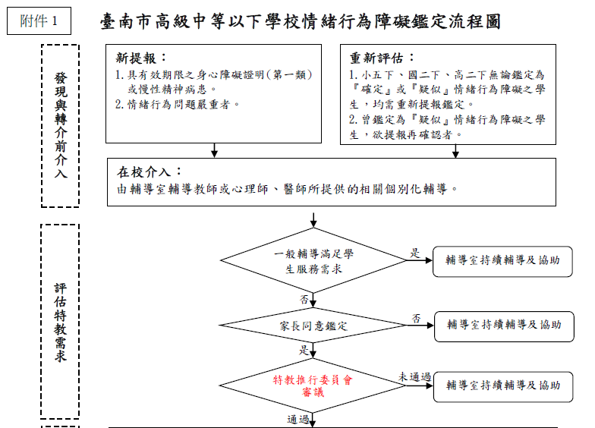
注意
鑑定流程：
1.新提報與重新評估個案
皆需提校內特推會審議。
2.特推會審議必須有案由討
論，而非只在業務報告處
呈現。

Slide 10
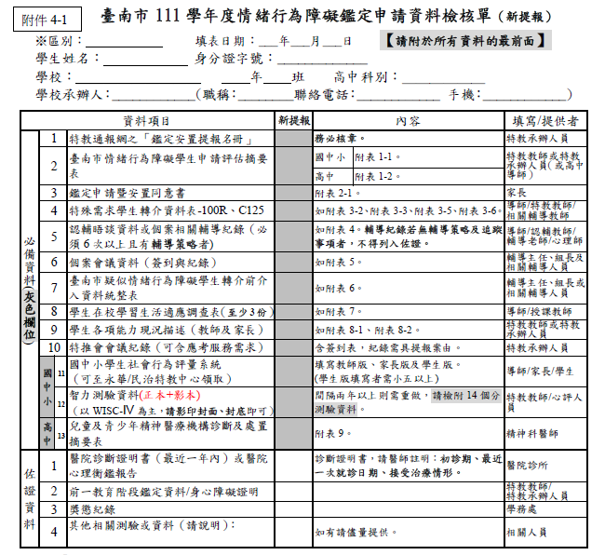
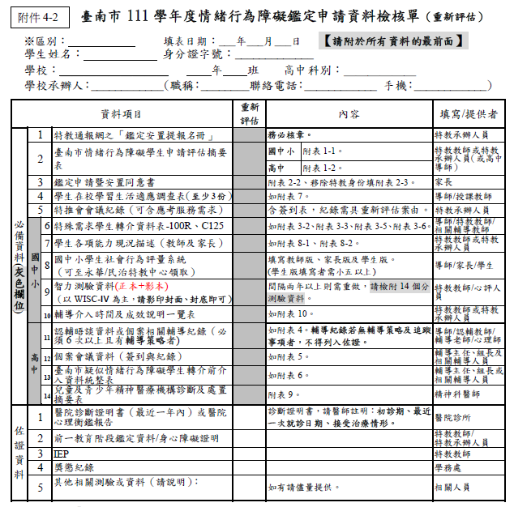
注意
新提報與重新評估個案皆需提校內特推會審議。

Slide 11
申請資料注意事項
(一)請承辦人員以家長能瞭解的語言及方式，充分告知家長或監護人下列事宜：
1.個案需要申請鑑定的原因、目的及實施流程。
2.個案經鑑定後的相關權利義務，如：登錄通報網建檔管理、獲得特
教資格、教育安置、升學管道等相關服務。
3.如另有鑑定相關說明資料或疑問，學校應提供家長並充分解釋。
4.鑑定安置會議時間請務必讓家長知悉，並告知其有列席說明之權益。

Slide 12
申請資料注意事項
(二)協助填寫鑑定申請暨安置同意書
1.請承辦人員協助家長填寫鑑定申請暨安置同意書。
2.送件資料需與留存於學校、特教通報系統的資料一致，送件前請逐一確認，以免影響學生權益（若未依規定檢送相關資料者，一律退件，不得異議）。
1.個案姓名、生日、身分證字號、年級，
務必正確。
2.勿偷懶、隨便填數據，將造成後端反覆
修正的問題。
(三)根據上開申請類型，備妥送件資料
1.含一份正本及一份影本(影印成A4尺寸)。
2.依公告時間、地點送件。

Slide 13
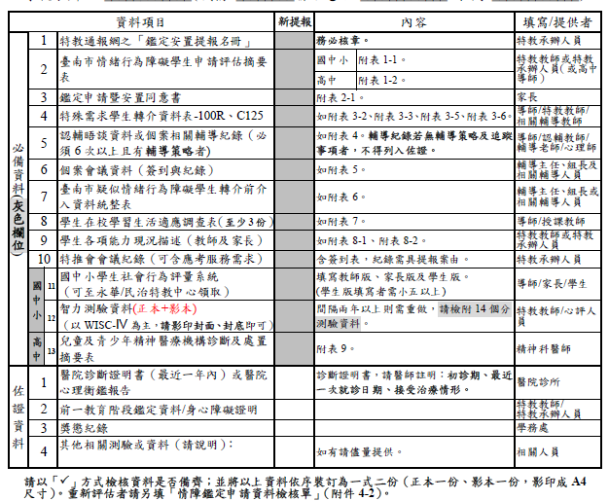
申請資料注意事項
新提報
必備資料2-台南市情緒行為障礙學生
申請評估摘要表
必備資料4- C125適用小一至小四學生
100R適用小五以上學生
必備資料5- 輔導期間三個月以上或6次以上，且必須有輔導策略(可用現成紀錄但仍須具輔導策略並請標示出)
必備資料7-台南市疑似情緒行為障礙學生轉介前介入資料統整表
必備資料8-學生在校學習生活適應調查表
至少3份，由任教個案班上之國文、英語、數學、自然、社會、綜合活動、音樂、體育等教師填寫。

Slide 14
申請資料注意事項
新提報
必備資料9- 學生各項能力現況描述
1.教師版、家長版皆須完成
必備資料11- 國中小學生社會行為評量系統
1.教師版、家長版、學生版皆須完成
2.小一至小四個案無需填寫學生版
必備資料12- 智力測驗資料
1.以WISC-Ⅳ為主，完成14個分測驗
2.須送正本+影本，影本影印封面封底即可
佐證資料1-醫院診斷證明書（最近一年內）或醫院心理衡鑑報告（最近一年內）
診斷證明書，請醫師註明：初診期、最近一次就診日期、接受治療情形。

Slide 15
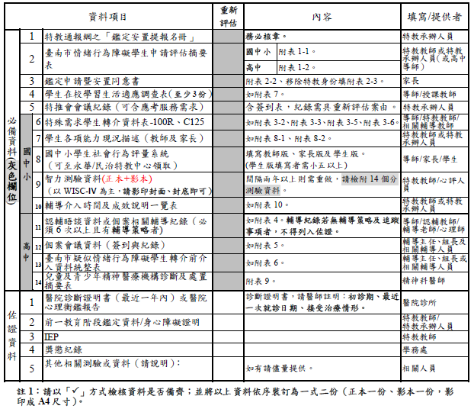
申請資料注意事項
重新
評估
必備資料10-
1.國中小提供「輔導介入時間及成效說明一覽表」。
2.針對個案近半年內的問題行為及介入處理/輔導填寫。

Slide 16
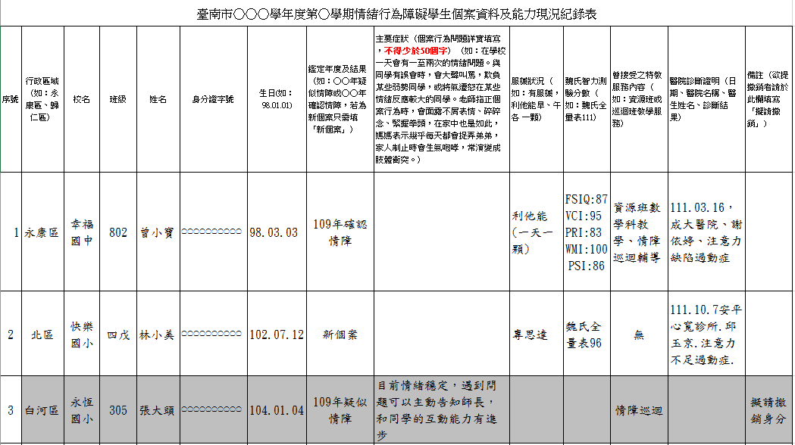
附件1

Slide 17
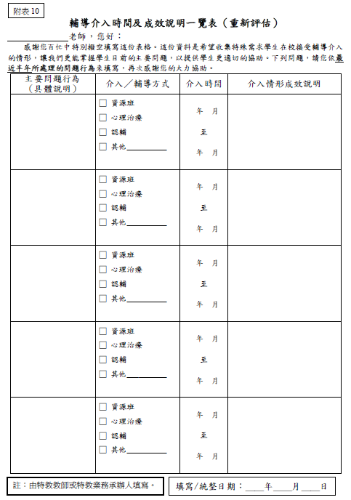
說明
個案有情障巡迴老師輔導就請情障巡迴老師填寫，若無就由個案資源班個案管理老師填寫或由輔導室輔導老師填寫。

Slide 18
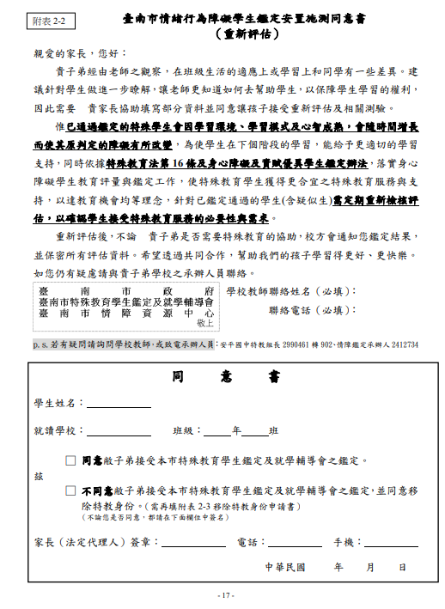
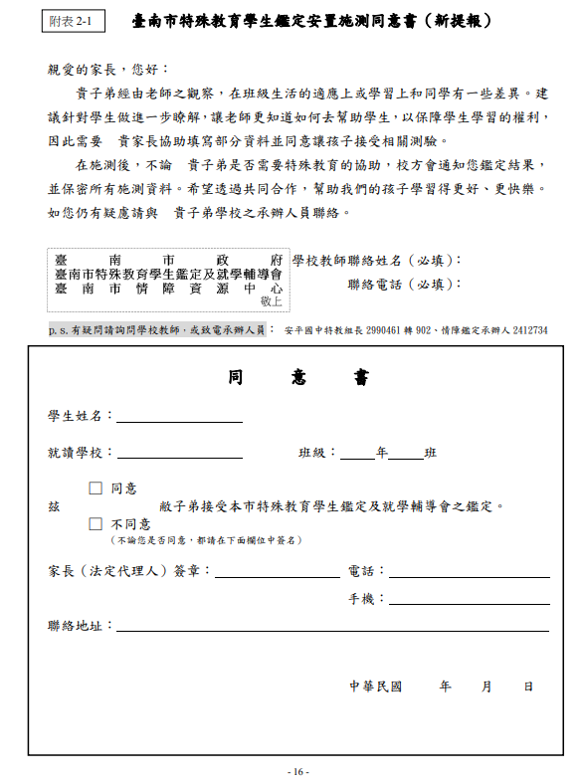
臺南市情緒行為障礙學生鑑定安置施測同意書
請特別告知家長填寫同意書時，同意書內資料務必使用藍色或黑色原子筆填寫，請勿使用鉛筆填寫資料。

Slide 19
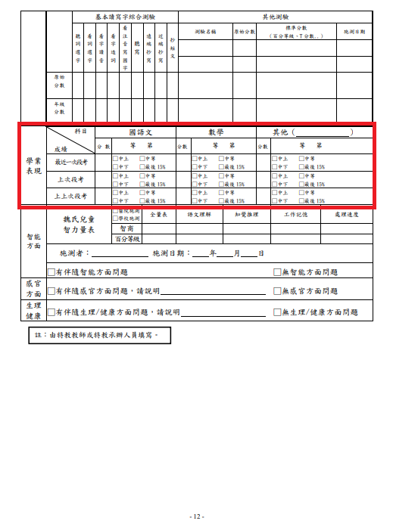
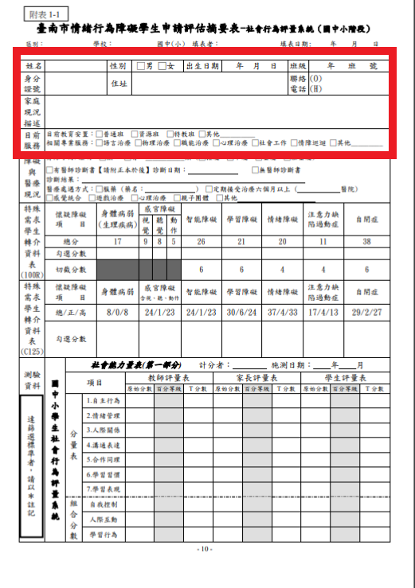
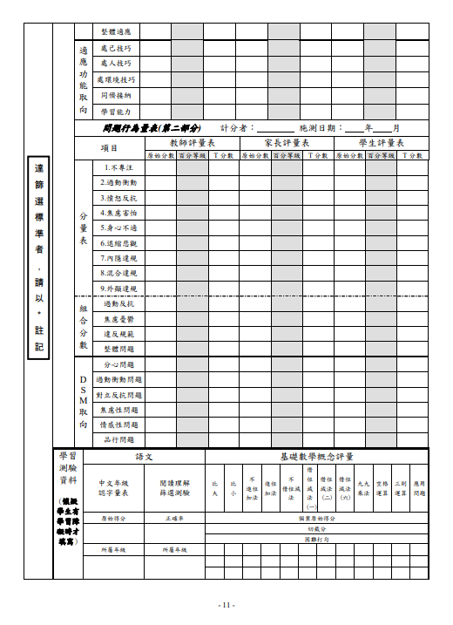
臺南市情緒行為障礙學生申請評估摘要表-社會行為評量系統（國中小階段）

Slide 20
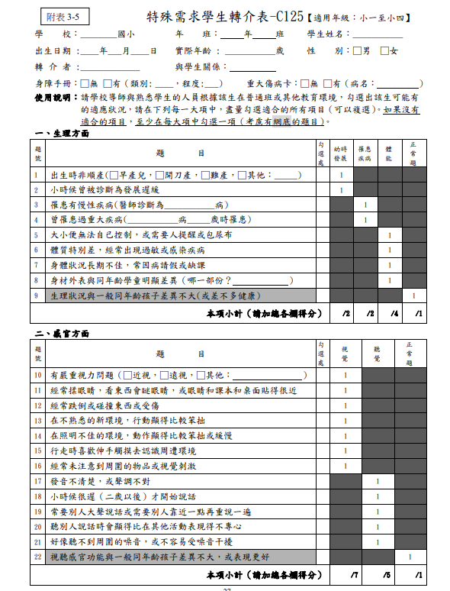
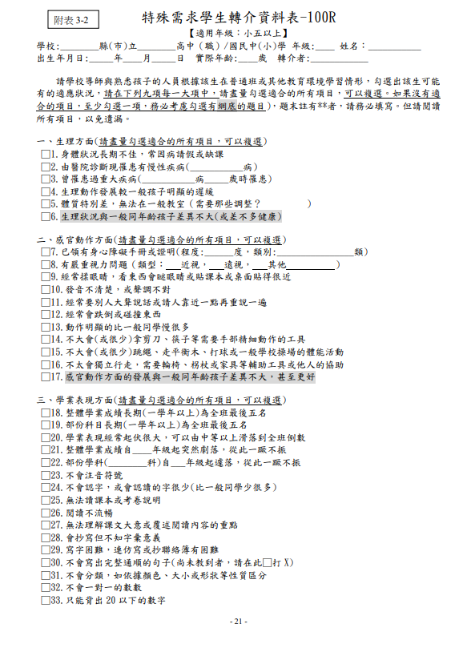

Slide 21
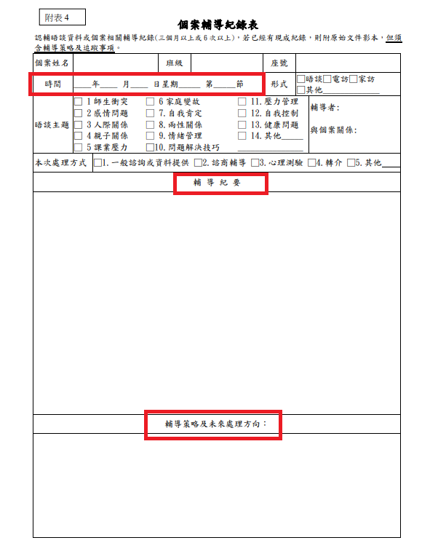

Slide 22
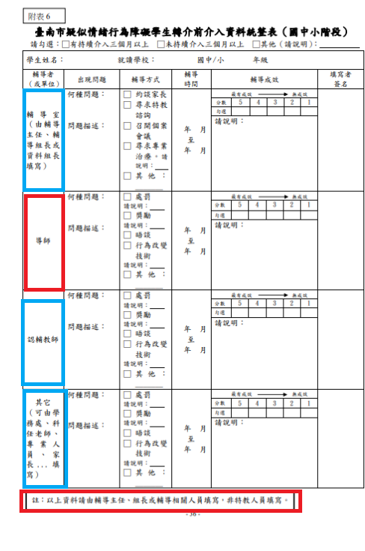

Slide 23
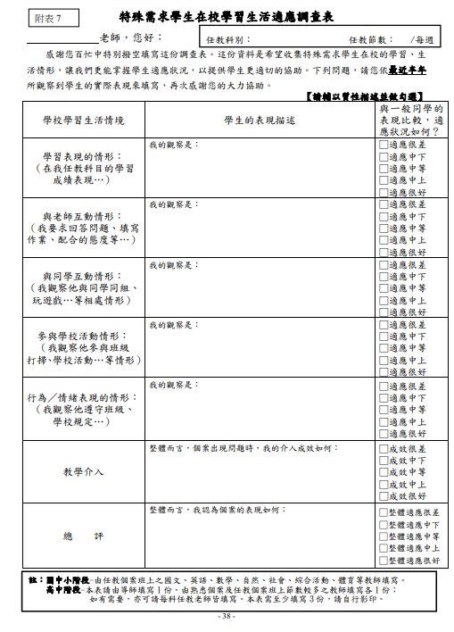
說明
1.由任教個案班上之國文、英語、數學、自然、社會、綜合活動、體育、音樂等教師填寫。
2.導師擔任多科寫一份即可，若是能針對個案在不同科別的學習生活適應表現填寫更佳。

Slide 24
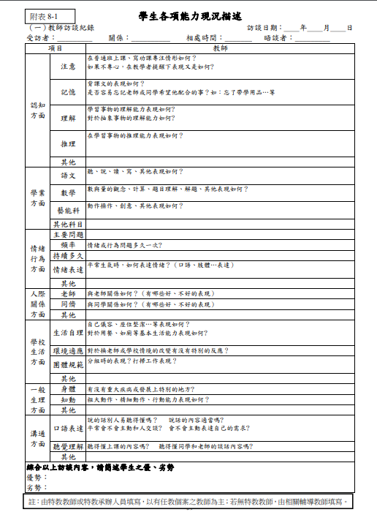
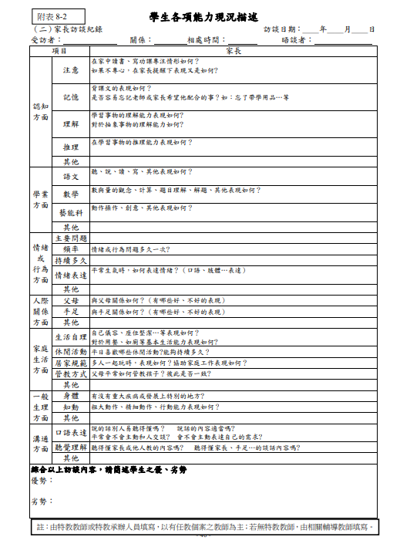
說明
與導師和家長約定時間，就表件內容進行訪談，訪談時間最少約40分鐘至1小時。

Slide 25
感謝您的聆聽 敬請指教

